Slide 1

Khởi động

Slide 2
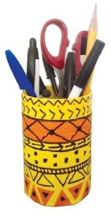
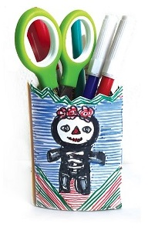
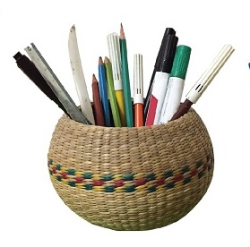
1.Quan sát, nhận biết
* Em hãy quan sát và cho biết: các chấm,nét,màu sắc ở mỗi hộp bút được trang trí lặp lại như thế nào ?

Slide 3
2. Thực hành, sáng tạo

Slide 4
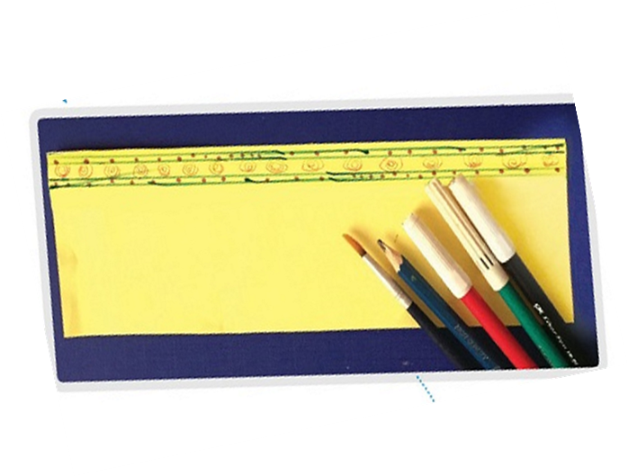
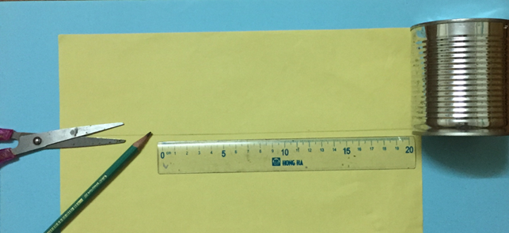
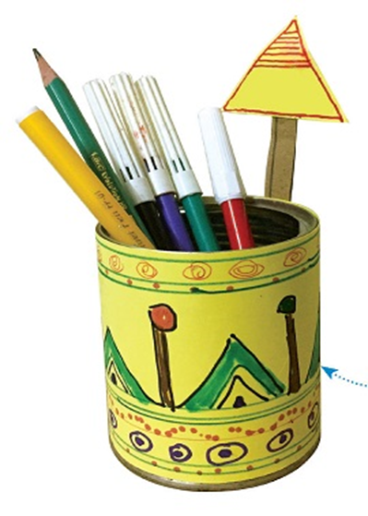
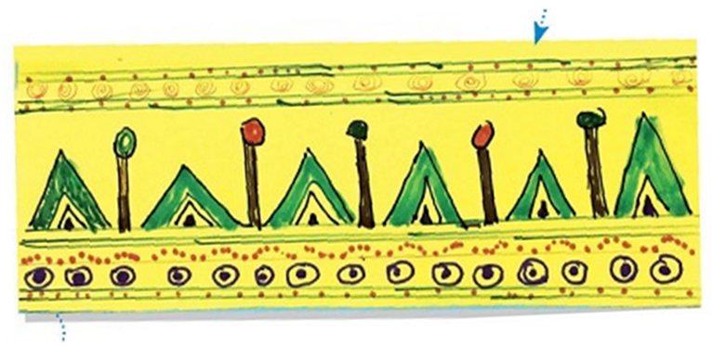
* Cách tạo hộp bút và trang trí chấm nét lặp lại

Slide 5
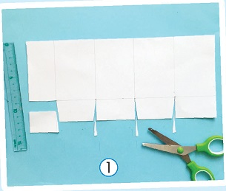
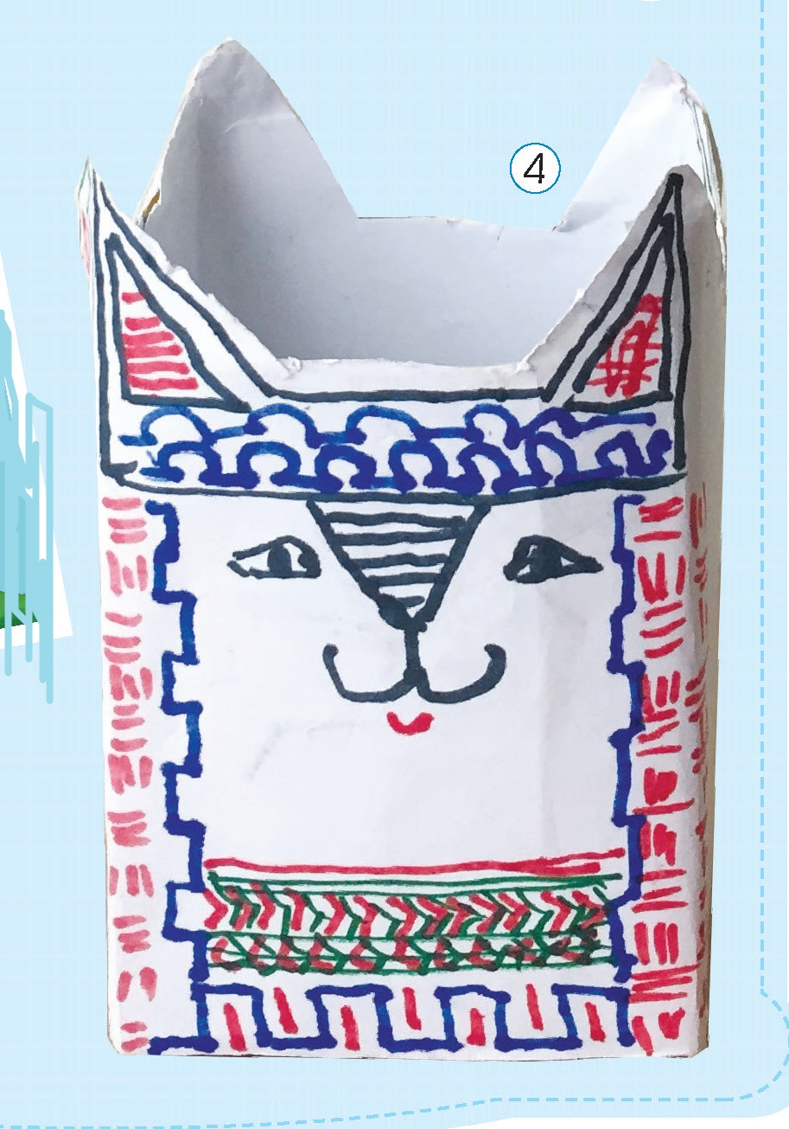
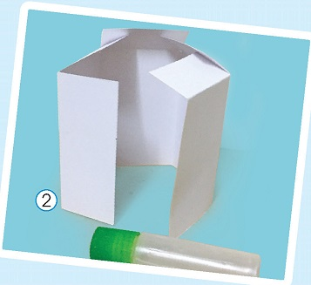
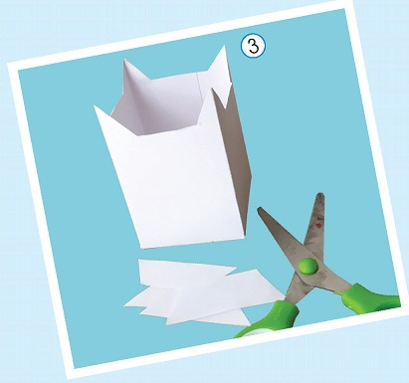

Slide 6
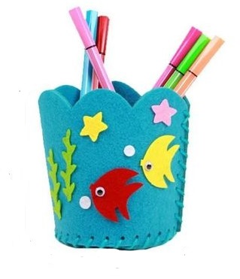
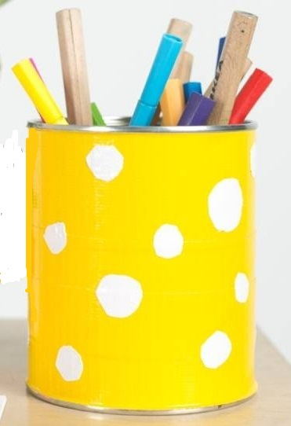
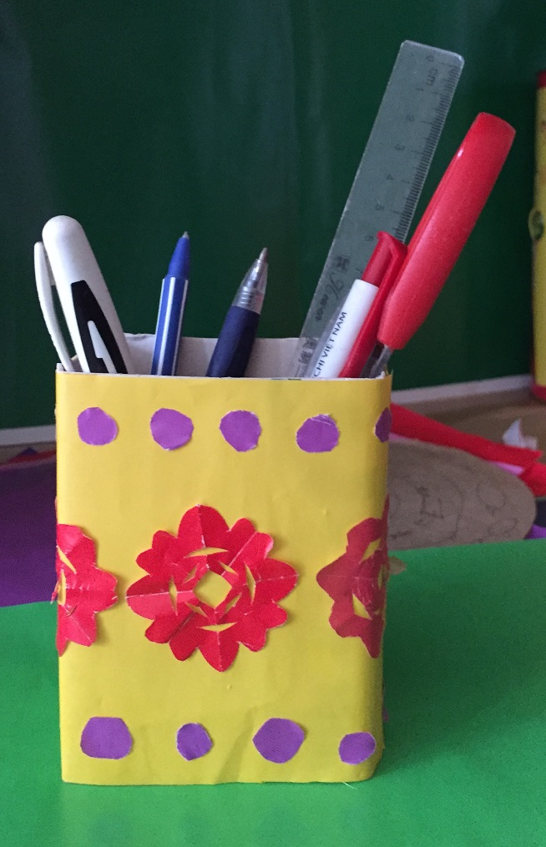
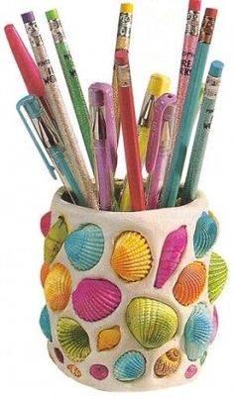
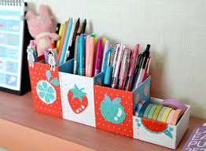
Một số sản phẩm tham khảo
1
2
3
4
5

Slide 7

* Thực hành:
Tạo hộp bút bằng vật liệu sẵn có (vỏ hộp giấy, vỏ lon sữa, bìa giấy, giấy màu…) và trang trí chấm, nét lặp lại theo ý thích.

Slide 8
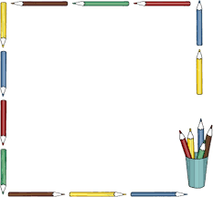
3. Cảm nhận, chia sẻ
Em tạo hộp bút bằng cách nào?
Hộp bút của em và các bạn đã tạo được có dạng hình khối gì?
Em muốn trang trí hộp bút bằng chấm, nét lặp lại như thế nào?

Slide 9


Xin trân thành cảm ơn
các thầy cô giáo và
các em học sinh!

Slide 11
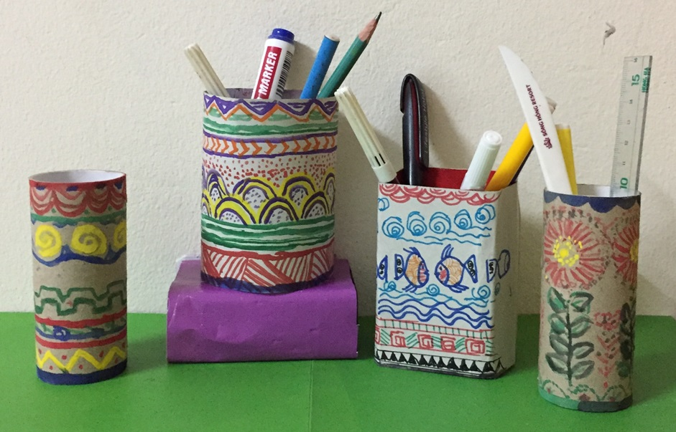

Slide 12

2. Thực hành, sáng tạo
Nhiệm vụ của em:
Trang trí chấm, nét, hình lặp lại (xen kẽ, đối xứng) để hoàn thành sản phẩm hộp bút đã tạo được ở tiết 1.
Em có thể cùng bạn tạo thêm hộp bút và trang trí chấm, nét lặp lại theo ý thích.

Slide 13




3. Cảm nhận, chia sẻ
Sản phẩm hộp bút của em đã trang trí hình ảnh gì?
Trên sản phẩm hộp bút của em, chi tiết, hình ảnh nào lặp lại đối xứng, lặp lại xen kẽ?
Em muốn dùng sản phẩm hộp bút để bảo quản những đồ dùng học tập nào?
Em thích sản phẩm hộp bút của bạn nào nhất, vì sao?

Slide 14
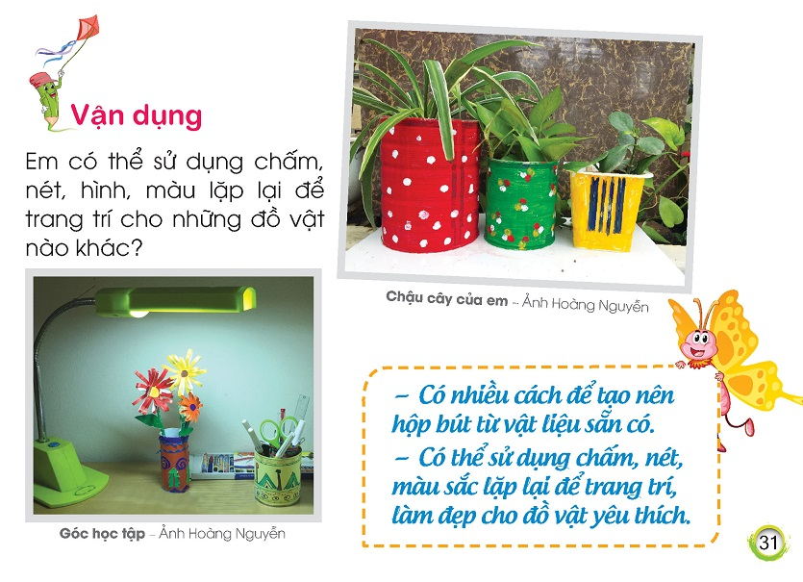

Slide 15
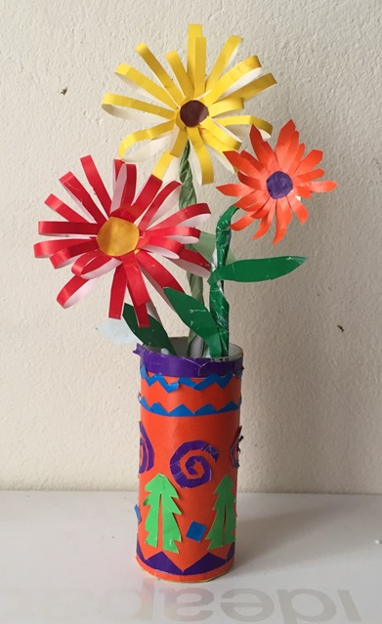
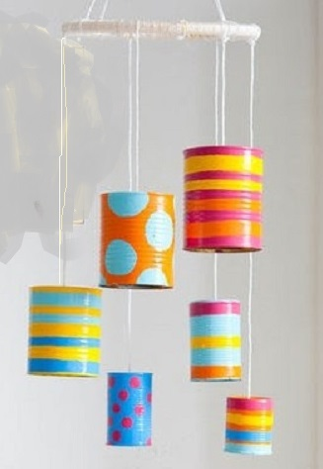
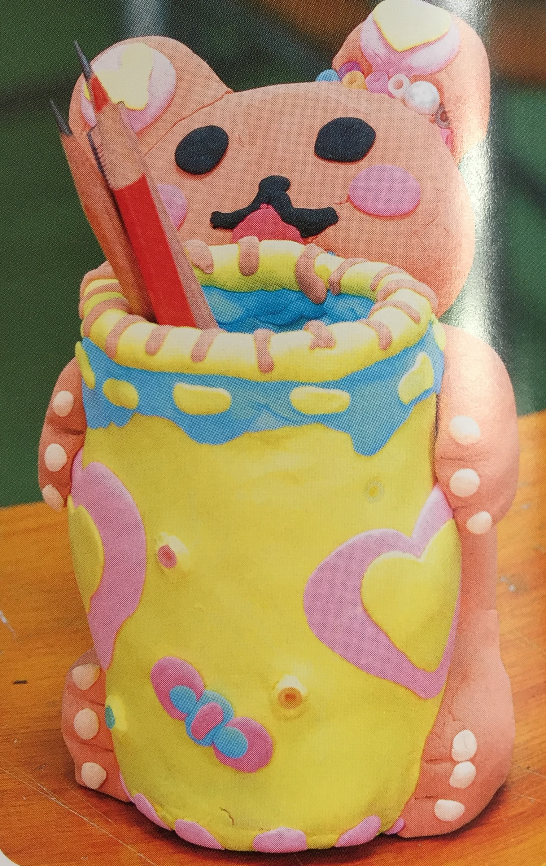
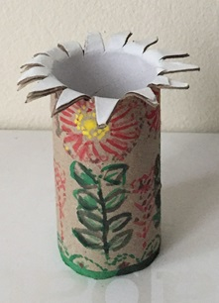

Slide 16

Chúng mình hãy chuẩn bị học bài 7
- Xem bài 7: Làm quen với tranh in (trang 33, SGK)
- Chuẩn bị: Màu vẽ, giấy, lá cây, lõi giấy, kéo…

